Slide 1
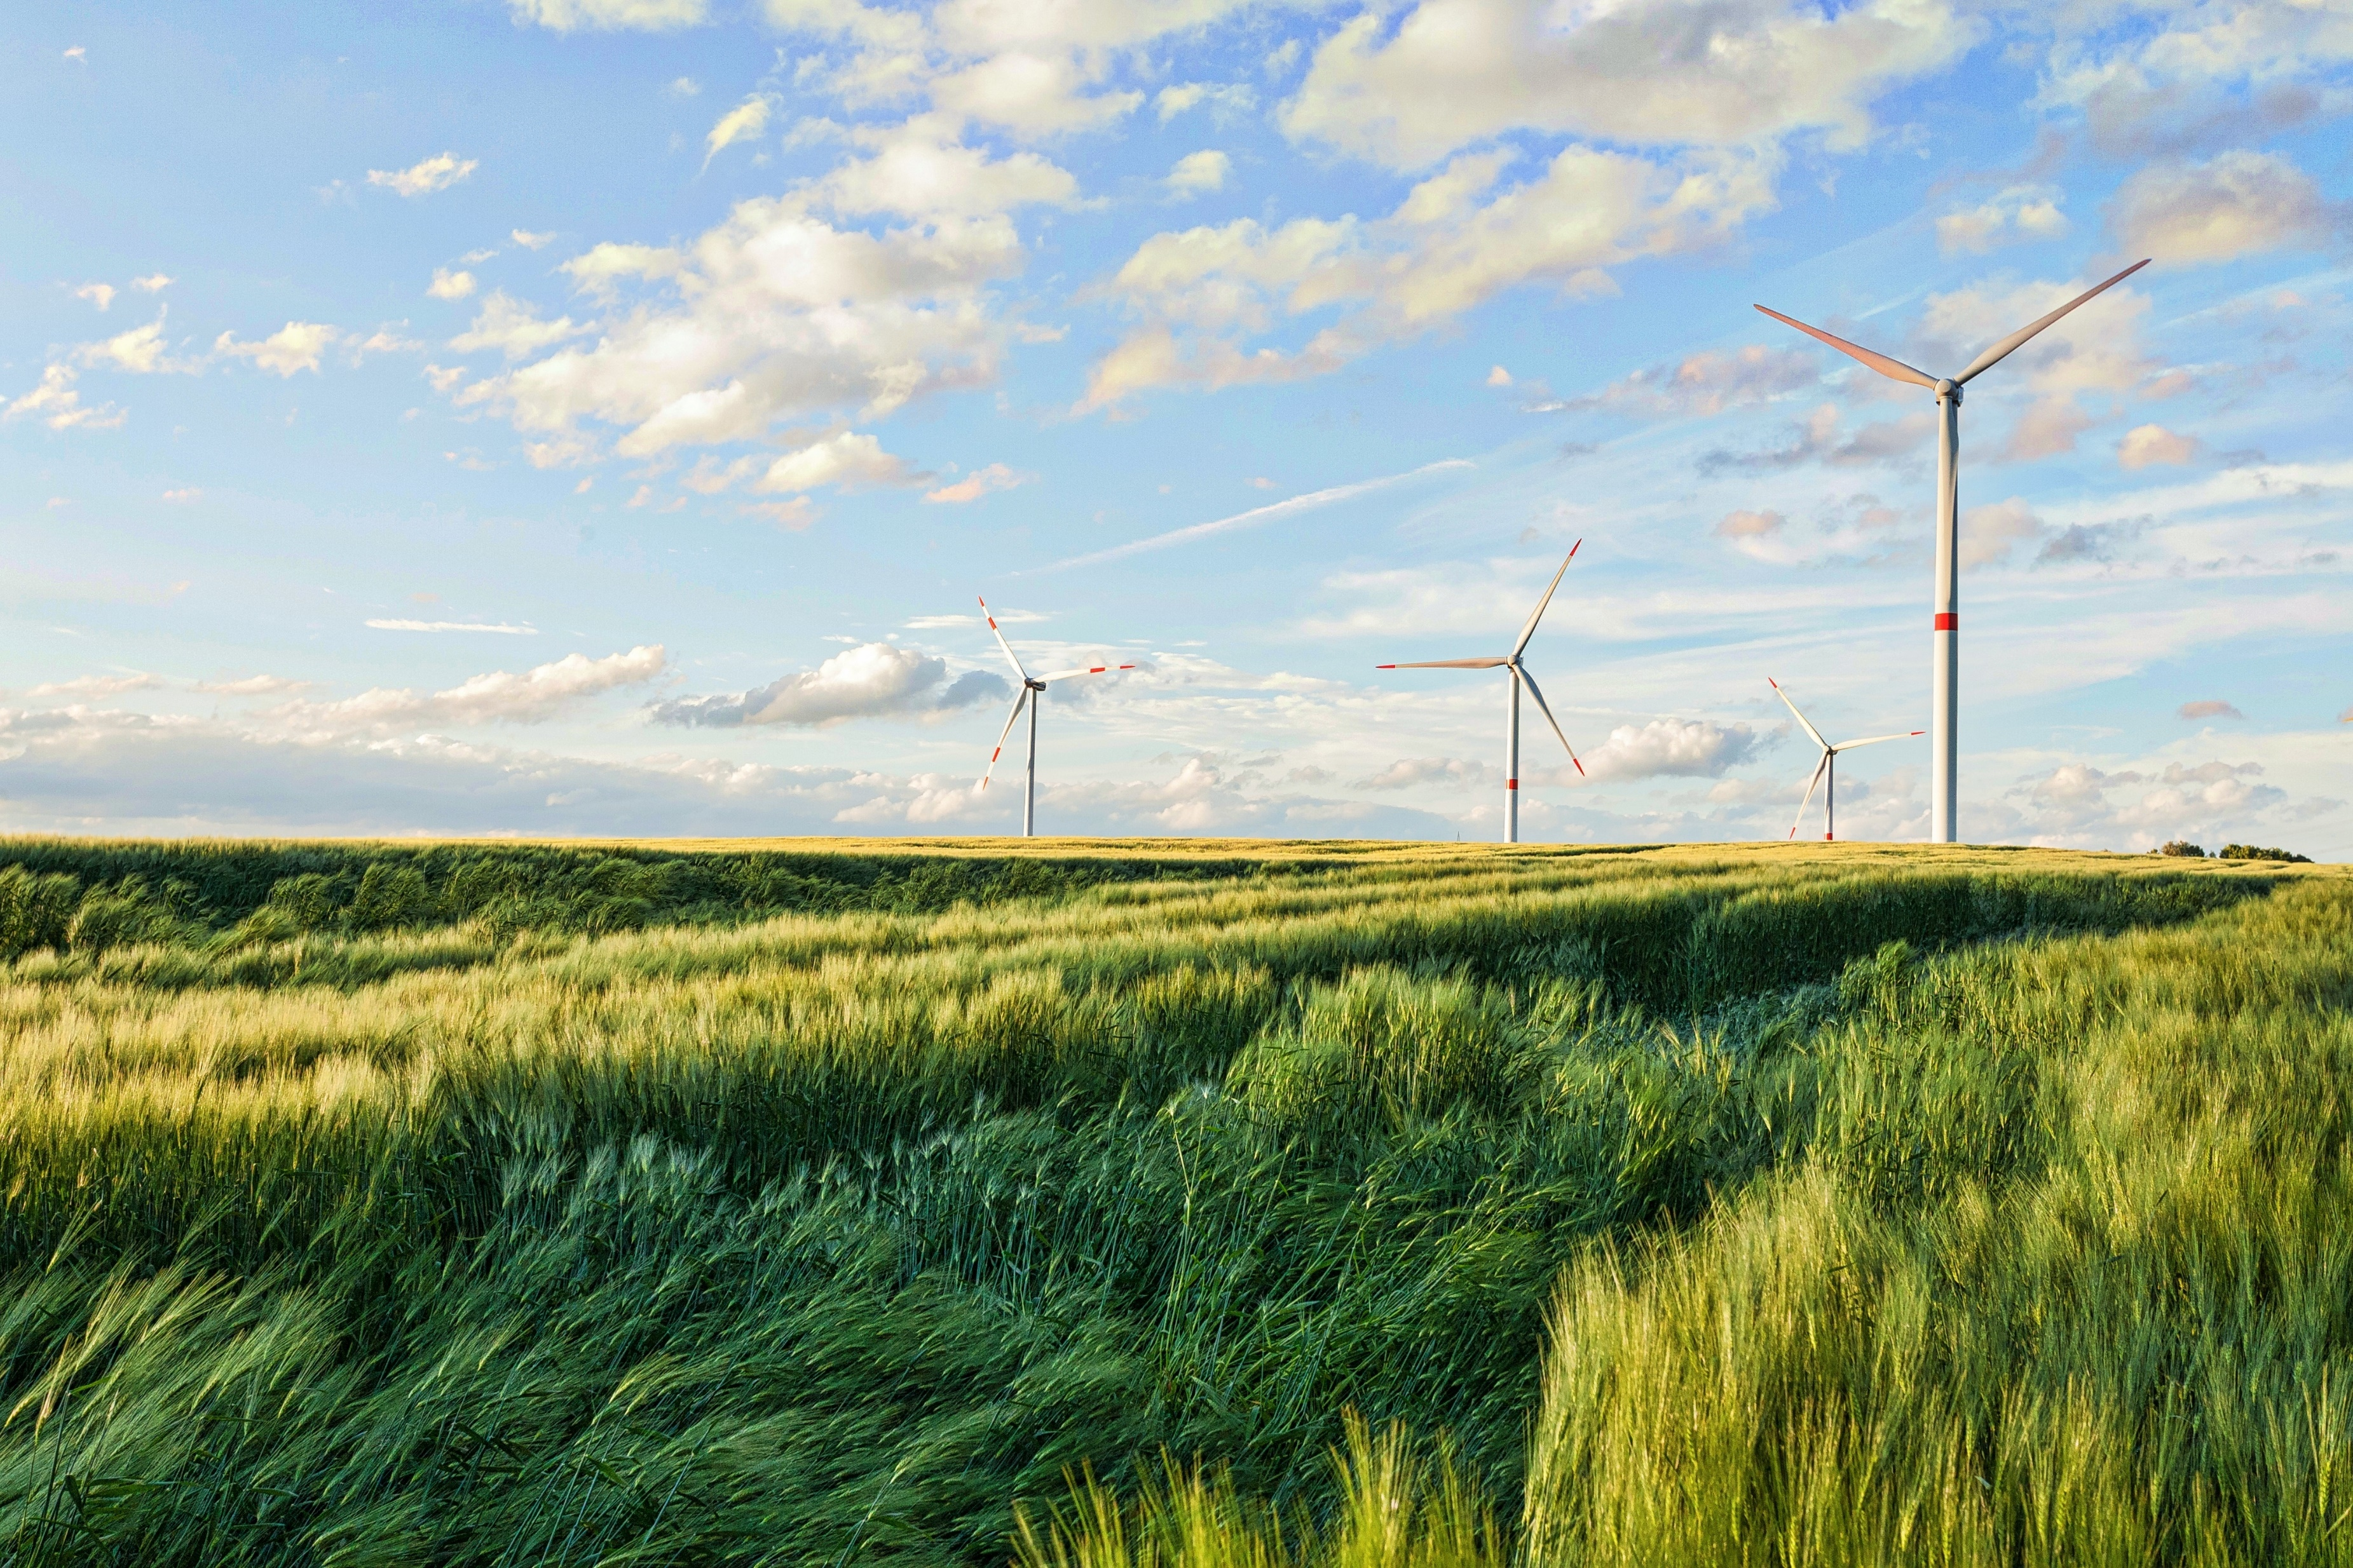


GREEN IT
ET
ECO INDEX
2024
Mois Année
Présentation

Slide 2

SOMMAIRE
01
INTRODUCTION
02
GREEN IT ET IT FOR GREEN
03
LES FONDEMENTS DU GREEN IT
04
ECOCONCEPTION WEB
05
L’ECO-INDEX
06
TEST DE CERTAINS URL AVEC LES DIFFERENTS OUTILS

Slide 3

01
INTRODUCTION

Slide 4
Introduction
Le réchauffement climatique est un phénomène mondial causé par l'activité humaine, entraînant une augmentation des températures moyennes et des changements durables dans les écosystèmes. Le numérique, devenu central dans nos vies, a un impact environnemental important, notamment via les data centers gourmands en énergie et l'utilisation massive d'appareils électroniques. Pour atténuer cet impact, des approches telles que le Green IT et l'IT for Green sont proposées, visant à réduire l'empreinte écologique des technologies de l'information en utilisant des pratiques et des technologies plus durables.

Slide 5
Ce tableau offre une vue plus détaillée sur chaque secteur d'activité en expliquant leurs principales composantes et contributions aux émissions de CO2.
SECTEUR D'ACTIVITÉ | EXPLICATION | POURCENTAGE DES ÉMISSIONS DE CO2
Énergie | Production d'électricité, de chaleur et de carburants à partir de combustibles fossiles. | 35% à 40%
Transport | Déplacements routiers, maritimes, aériens et ferroviaires, ainsi que la production de carburants. | 15% à 20%
Industrie | Production d'acier, de ciment, de plastiques, etc., émettant du CO2 lors de leurs processus de fabrication. | 20% à 25%
Agriculture | Utilisation d'engrais, pratiques agricoles intensives, et déforestation pour l'agriculture extensive. | 10% à 15%
IT (Informatique et Technologies de l'Information) | Consommation d'énergie pour alimenter les centres de données, les appareils électroniques, et le cycle de vie des produits technologiques. | 2% à 3% (estimations variables)

Slide 6
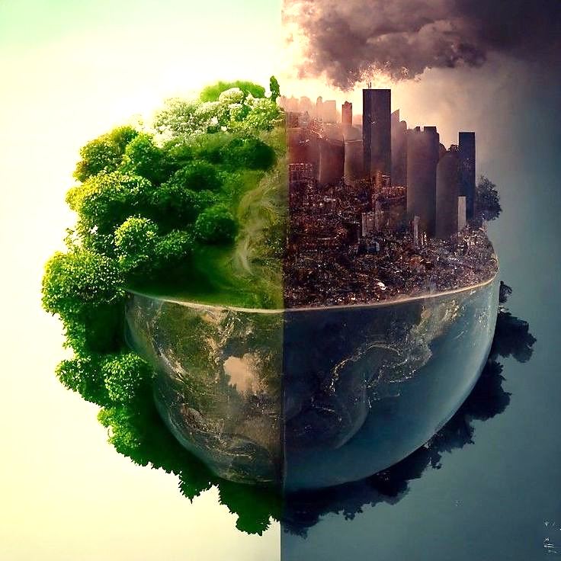
02
GREEN IT ET IT FOR GREEN

Slide 7
Green IT et IT for Green : deux concepts au service de la transition écologique
ASPECT | GREEN IT | IT FOR GREEN
Définition | vise à réduire l'impact environnemental des technologies de l'information. | Explore comment les TIC peuvent soutenir la protection de l'environnement.
Objectif principal | Minimiser l'empreinte carbone et la consommation énergétique. | Surveiller, contrôler et réduire la consommation d'énergie et les émissions de gaz à effet de serre.
Moyens d'action | Utilisation de matériaux recyclés, conception économe en énergie, recyclage des équipements. | Développement de solutions pour surveiller et réduire la consommation énergétique des infrastructures.
Technologies impliquées | Serveurs basse consommation, Data Centers éco-efficaces, Optimisation du réseau | IoT, Big Data, IA, solutions de monitoring énergétique.
Bénéfices | Réduction des coûts énergétiques, diminution de l'empreinte carbone. | Optimisation des ressources, réduction des émissions de gaz à effet de serre.
Exemple concret | Utilisation de serveurs plus efficaces, mise en veille automatique des équipements. | Utilisation de capteurs IoT pour surveiller et contrôler la consommation d'énergie.

Slide 8

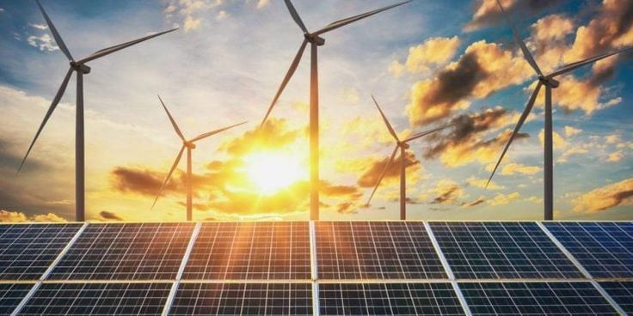
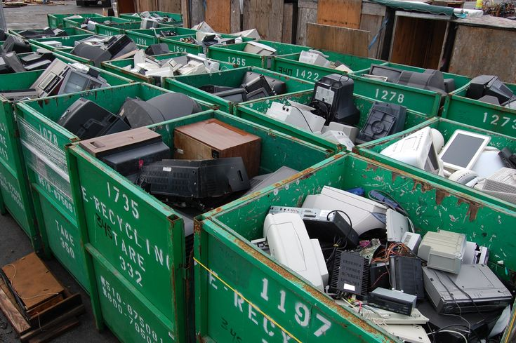
EXEMPLES DE MISE EN ŒUVRE
Green IT :
Utilisation de serveurs et d'équipements informatiques éco-conçus et éco-efficients
Recours aux énergies renouvelables pour alimenter les data centers
Mise en place de politiques de gestion des déchets électroniques

Slide 9



EXEMPLES DE MISE EN ŒUVRE
IT for Green :
Systèmes de gestion intelligente de l'énergie dans les bâtiments
Applications mobiles pour optimiser les déplacements et les trajets
Outils de télétravail et de visioconférence pour réduire les déplacements

Slide 10
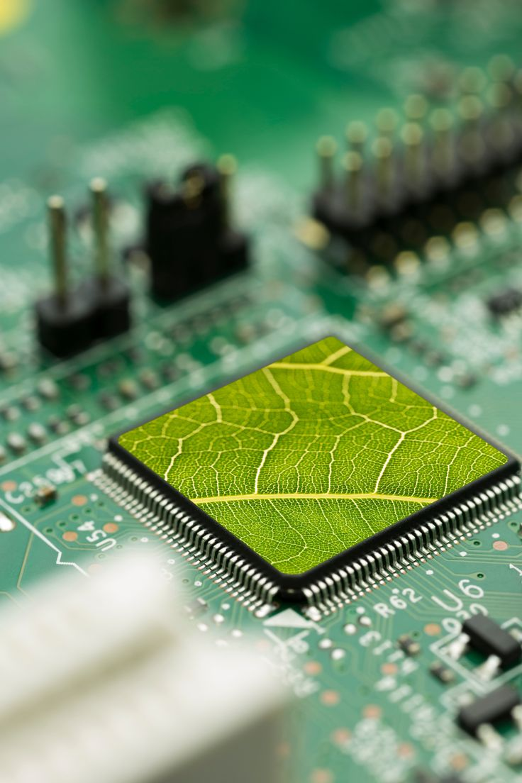
03
03
LES FONDEMENTS DU GREEN IT

Slide 11
Les Fondements du Green IT : Éléments Clés pour une Transition Numérique Responsable
Le Green IT vise à réduire l'impact environnemental du numérique en minimisant la consommation énergétique et l'empreinte carbone des équipements et logiciels. Ses éléments clés incluent l'écoconception, la gestion des déchets électroniques, l'optimisation des modes de travail et l'utilisation d'énergies renouvelables. Ces pratiques sont cruciales pour une transition numérique plus responsable.

Slide 12
Tableau Montrant Les Composants et Pratiques Gravitant autour du Green IT
COMPOSANT/PRATIQUE | DESCRIPTION
Optimisation des Centres de Données | Virtualisation : Réduire le nombre de serveurs physiques en utilisant des machines virtuelles. Efficacité Énergétique : Utiliser des équipements et des technologies plus efficaces pour réduire la consommation d'énergie. Refroidissement Avancé : Mettre en place des systèmes de refroidissement plus efficaces, comme le refroidissement liquide ou le free cooling.
Conception de Logiciels Éco-Efficaces | Code Optimisé : Écrire des logiciels nécessitant moins de ressources pour fonctionner. Gestion Intelligente des Ressources : Développer des applications optimisant l'utilisation des ressources matérielles et logicielles.
Gestion des Déchets Électroniques | Recyclage : Mettre en place des programmes de recyclage pour les équipements électroniques obsolètes. Réutilisation : Encourager la réutilisation des composants et des appareils pour prolonger leur durée de vie. Gestion Responsable des Déchets : Assurer un traitement écologique et sécurisé des déchets électroniques.
Utilisation de Sources d'Énergie Renouvelable | Énergies Renouvelables : Alimenter les infrastructures IT avec des sources d'énergie renouvelable (solaire, éolien, hydroélectricité). Efficacité Énergétique : Améliorer l'efficacité énergétique globale des infrastructures pour réduire la dépendance aux sources d'énergie non renouvelables.
Conception Durable du Matériel | Matériaux Écologiques : Utiliser des matériaux moins polluants et plus recyclables dans la fabrication de matériel informatique. Conception Modulable : Fabriquer des équipements facilement mis à niveau ou réparables, réduisant ainsi le besoin de remplacement fréquent.

Slide 13

Ce tableau met en lumière la Conception de Logiciels Éco-Efficaces, un aspect crucial pour les utilisateurs. Le non-respect de ces principes peut entraîner des impacts environnementaux significatifs, notamment par la fabrication d'appareils (extraction de ressources fossiles, consommation d'eau) et l'utilisation d'internet (énergie des serveurs et réseaux.

Slide 14

04
03
L'écoconception web

Slide 15
L'écoconception web : une approche durable pour réduire l'impact environnemental des sites internet
L'écoconception web intègre des principes et méthodes pour concevoir des sites respectueux de l'environnement, favorisant l'éco-responsabilité et la durabilité. Elle utilise des outils comme l'éco index et des pratiques telles que la réduction de la consommation énergétique pour minimiser l'impact environnemental tout en offrant une bonne expérience utilisateur.

Slide 16

05
03
L'Éco-index

Slide 17

L'Éco-index : Un Outil de Mesure de l'Impact Environnemental des Sites Web
L'éco-index est un outil mesurant l'impact environnemental des sites web, incluant la consommation d'énergie et les émissions de gaz à effet de serre. Il aide les concepteurs et propriétaires de sites à améliorer leur empreinte écologique en identifiant les domaines nécessitant des ajustements pour une conception plus durable.

Slide 18
Comment fonctionne l'éco-index ?
L'éco-index évalue divers aspects de la conception et de l'hébergement d'un site web pour mesurer son impact environnemental, comme la consommation d'énergie et l'efficacité du code. Il calcule un score environnemental pour aider les propriétaires de sites à réduire leur empreinte écologique en identifiant les domaines nécessitant des améliorations.

Slide 19
Voici ce que chaque note représente généralement
A : Excellente performance environnementale (80 – 100)
B : Bonne performance environnementale (70 - 79,9)
C : Performance environnementale moyenne, (55 - 69,9)
D : Performance environnementale médiocre, (40 - 54,9)
E : Performance environnementale insuffisante. (25 - 39,9)
F : Performance environnementale très insuffisante. (10 - 24,9 )
G : Performance environnementale non évaluée ou non applicable (0 - 9,9)

Slide 20
06
TEST DE CERTAINS URL AVEC LES DIFFERENTS OUTILS

Slide 21
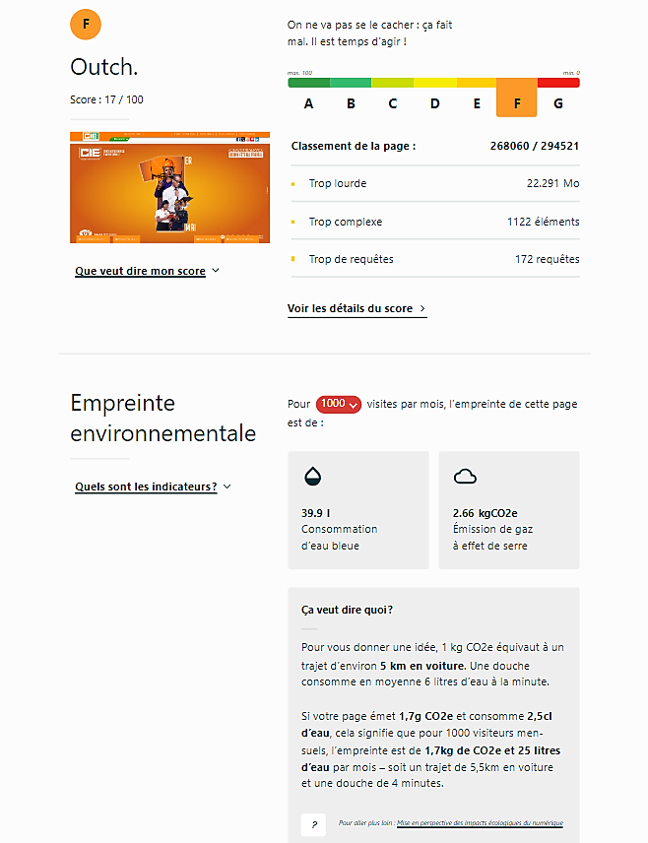
www. cie.ci
La page a obtenu un score de F sur Eco Index, indiquant une performance environnementale très faible, et se classe 268 060 ème sur 294 521 en termes de durabilité environnementale.

Slide 22
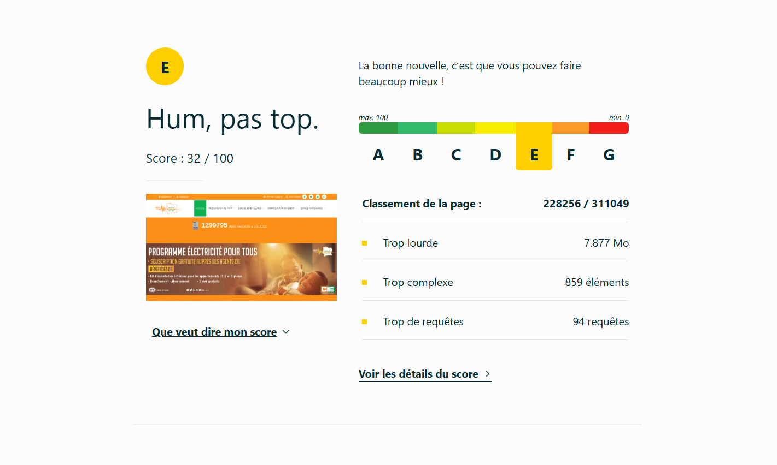
www.cie.cipept
La page a obtenu un score de E sur Eco Index, indiquant une performance environnementale insuffisante, et se classe 228 256 ème sur 311 049 521 en termes de durabilité environnementale.

Slide 23
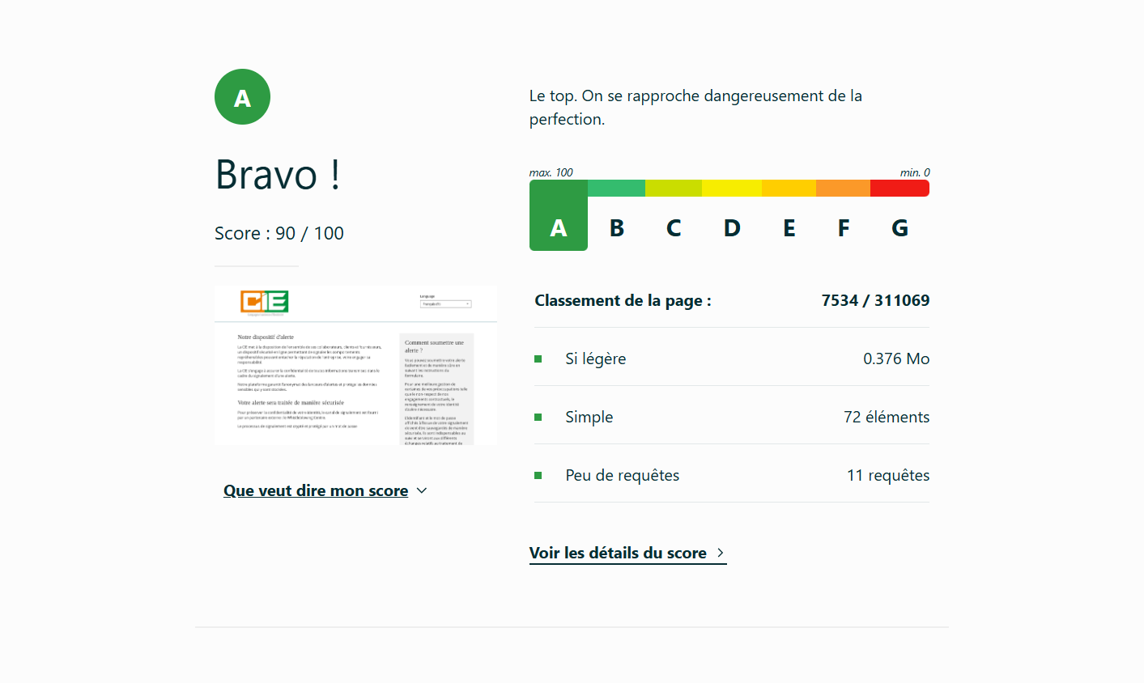
report.whistleb.comfrcie
La page a obtenu un score de A sur Eco Index, indiquant une excellente performance environnementale, et se classe 7534 ème sur 311069 en termes de durabilité environnementale.

Slide 24
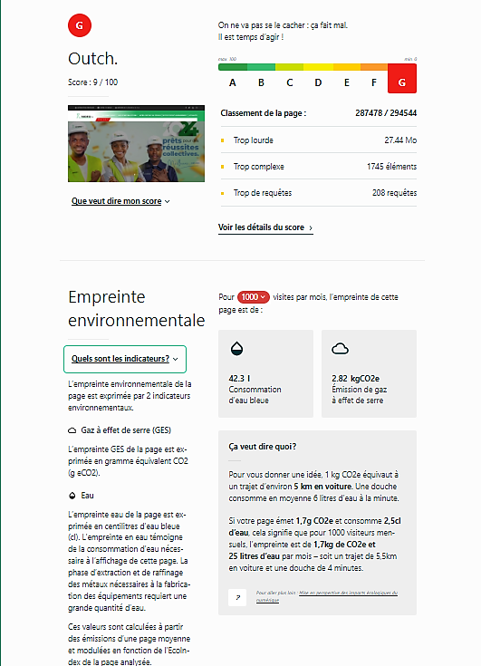
www.sodeci.ci
La page a obtenu un score de G sur Eco Index, indiquant une performance environnementale extrêmement faible, et se classe 287 478ème sur 294 544 en termes de durabilité environnementale.

Slide 25
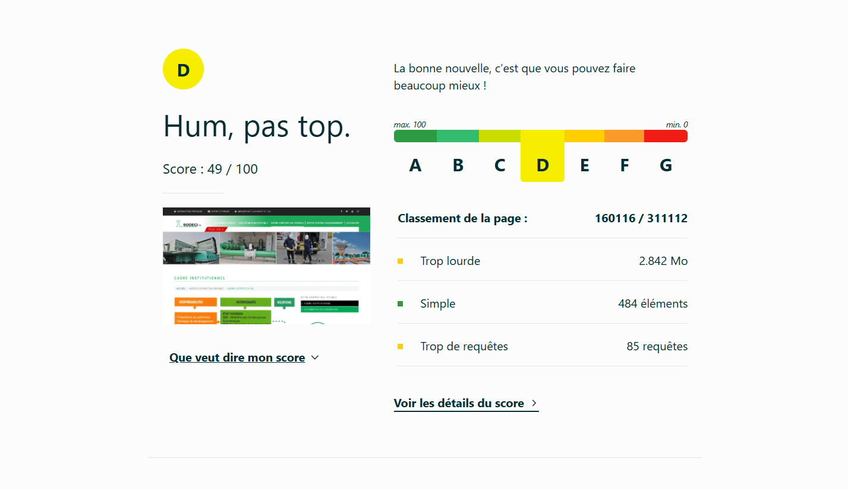
www.sodeci.cinos-services-eau-potablele-branchement
La page a obtenu un score de D sur Eco Index, indiquant une performance environnementale médiocre, et se classe 160 116ème sur 311 112 en termes de durabilité environnementale.

Slide 26
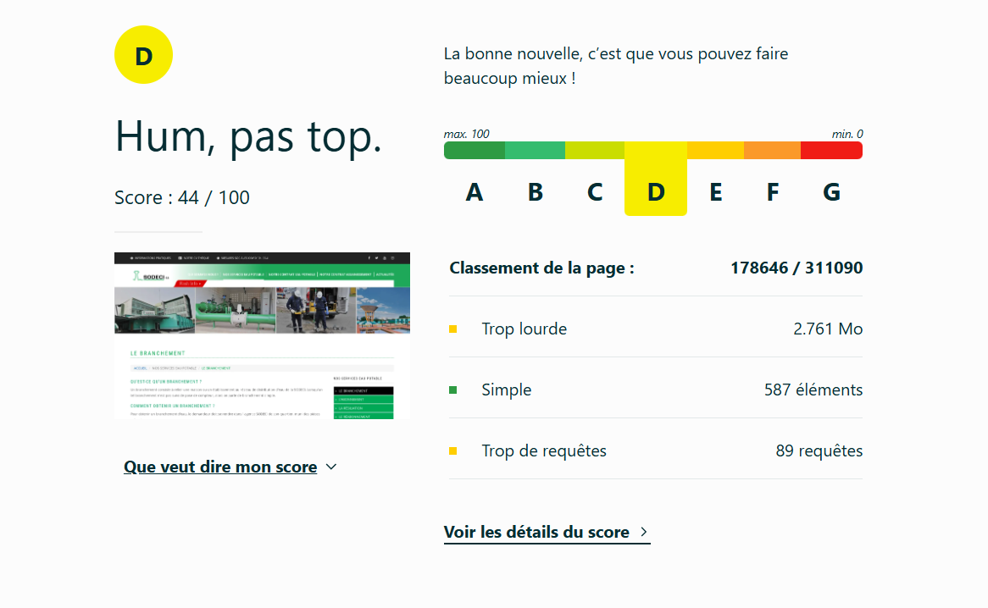
www.sodeci.cinotre-contrat-eau-potablecadre-institutionnel
La page a obtenu un score de D sur Eco Index, indiquant une performance environnementale médiocre, et se classe 178 646 ème sur 311 090 en termes de durabilité environnementale.

Slide 27
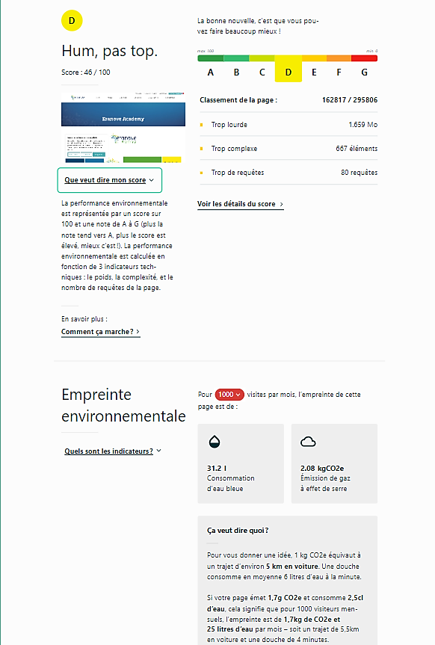
www.eranoveacademy.ci
La page a obtenu un score de D sur Eco Index, indiquant une performance environnementale inférieure à la moyenne, et se classe 162 817ème sur 295 806 en termes de durabilité environnementale.

Slide 28
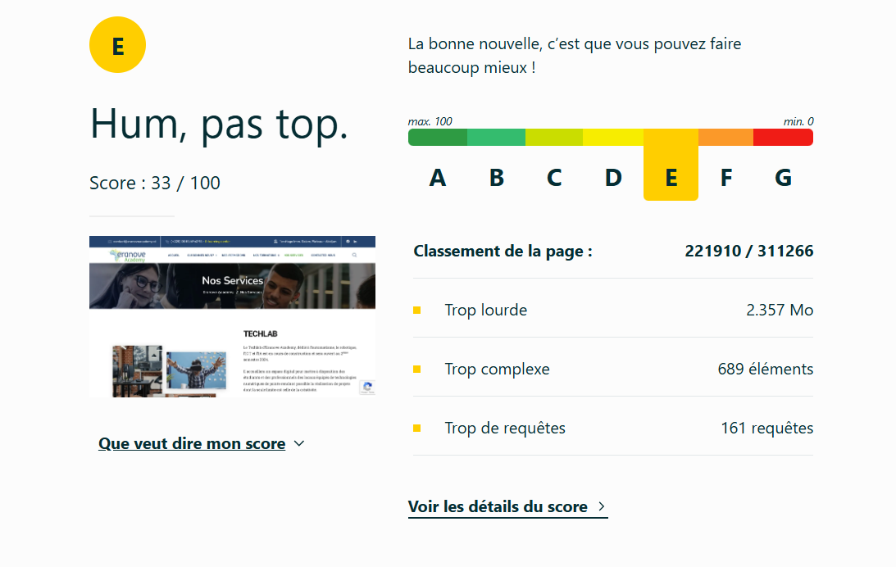
www. eranoveacademy.cinos-services
La page a obtenu un score de E sur Eco Index, indiquant une performance environnementale insuffisante, et se classe 162 817ème sur 295 806 en termes de durabilité environnementale.

Slide 29
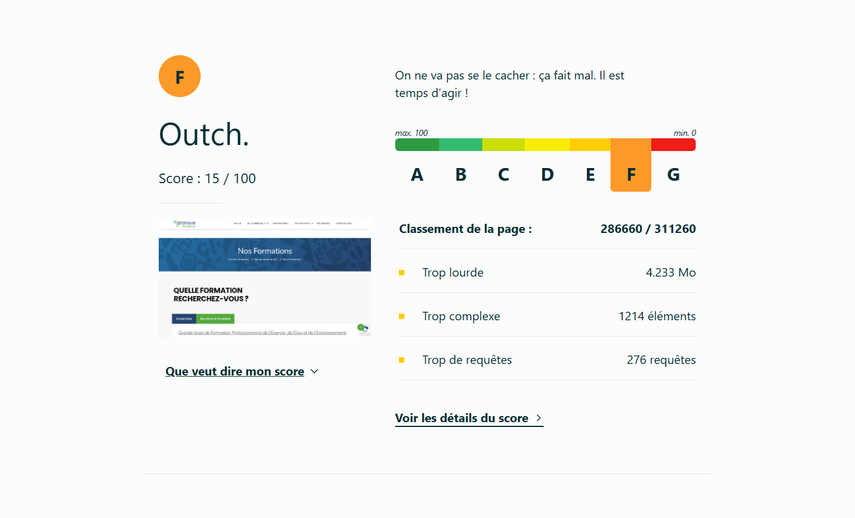
www.eranoveacademy. eranoveacademy.ciformations
La page a obtenu un score de F sur Eco Index, indiquant une performance environnementale très insuffisante, et se classe 286 660ème sur 311 260 en termes de durabilité environnementale.

Slide 30
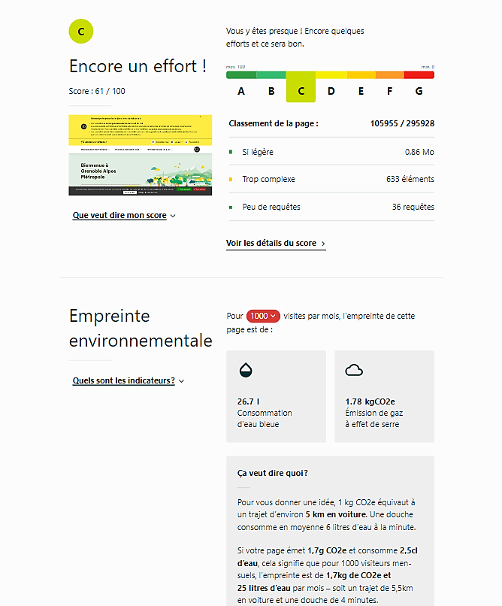
www.grenoblealpesmetropole.fr
La page a obtenu un score de C sur Eco Index, indiquant une performance environnementale moyenne, et se classe 105 955ème sur 295 928 en termes de durabilité environnementale.

Slide 31
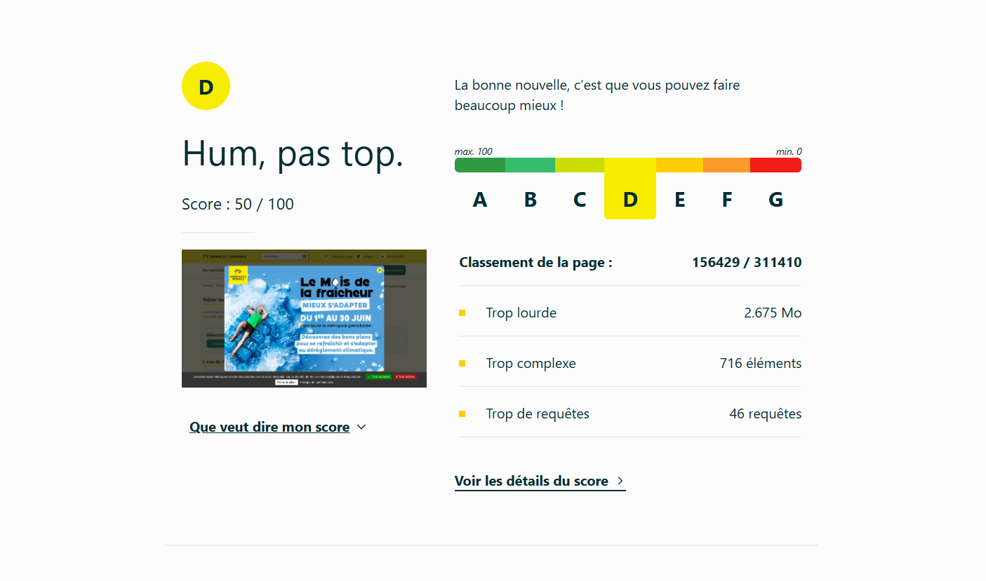
www.grenoblealpesmetropole.fr7-gerer-mes-dechets.htm
La page a obtenu un score de D sur Eco Index, indiquant une performance environnementale Médiocre, et se classe 156 429ème sur 311 410 en termes de durabilité environnementale.

Slide 32
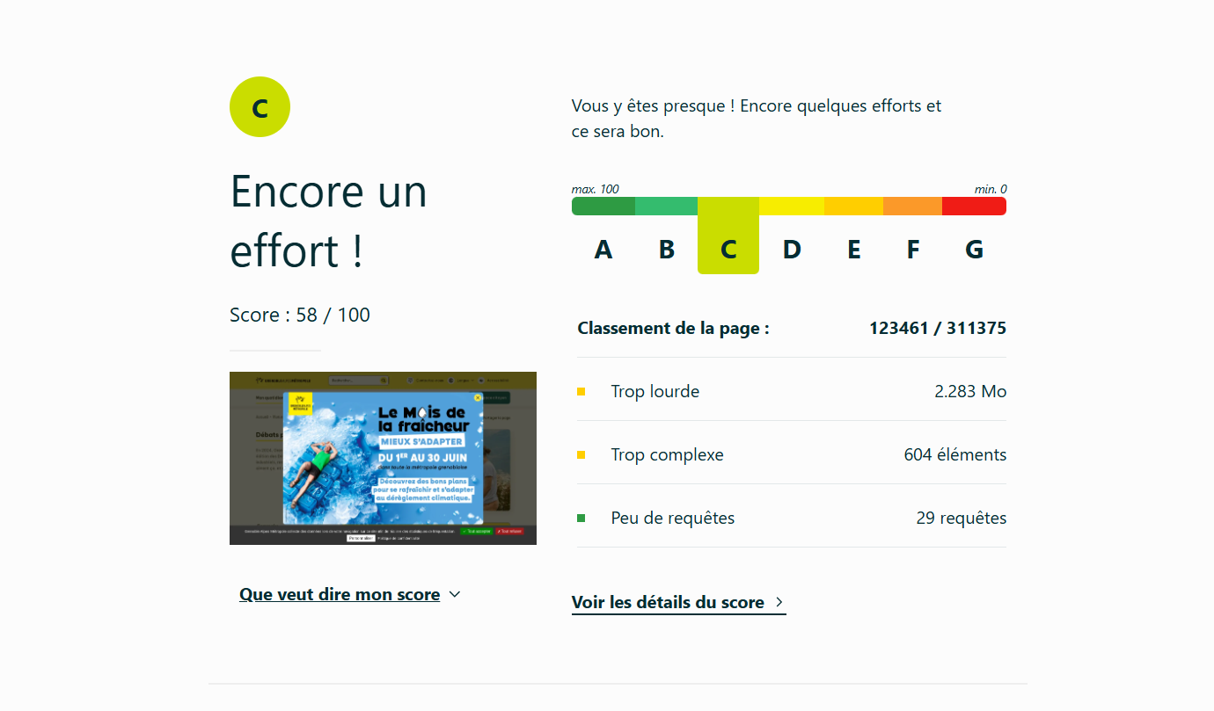
www.grenoblealpesmetropole.fr
La page a obtenu un score de C sur Eco Index, indiquant une performance environnementale moyenne, et se classe 123 461ème sur 311 375 en termes de durabilité environnementale.

Slide 33
Tableau
Nom des Sites | Notes obtenu (?/100) |  |  | Moyenne des scores (?/100) | Score obtenue De (A à G)
 | Url 1 | Url 2 | Url3
CIE | 17/100 | 32/100 | 90/100 | 46,33/100 | D
SODECI | 9/100 | 49/100 | 44/100 | 34/100 | E
ERANOV | 46/100 | 33/100 | 15/100 | 31,33/100 | E
GRENOBLE METROPOLE | 61/100 | 50/100 | 58/100 | 56,33/100 | C

Slide 34
COMMENT AMELIORER SON SCORE
S
Pour améliorer le score de durabilité environnementale d'un site, optimisez les images, évitez les vidéos et fonds vidéos, compressez les fichiers et facilitez la mise en cache. Simplifiez la conception en limitant le contenu et les fonctionnalités, en optant pour le "mobile first" et en évitant les éléments complexes comme le "scroll" infini. Réduisez le nombre de requêtes en limitant les widgets et plugins, en utilisant des polices standards, en regroupant les images et en favorisant les pages statiques.

